Slide 1

Oracle

Slide 2
1. Oracle 설치
1. http://www.oracle.com 에 접속하여 Oracle 다운로드(10g)
2. http://sqlgate.com/ 에 접속하여 Oracle 개발 Tool 다운로드
주의
- 컴퓨터 계정명 확인하기(한글안됨)
- 설치경로 한글경로 안됨

Slide 3
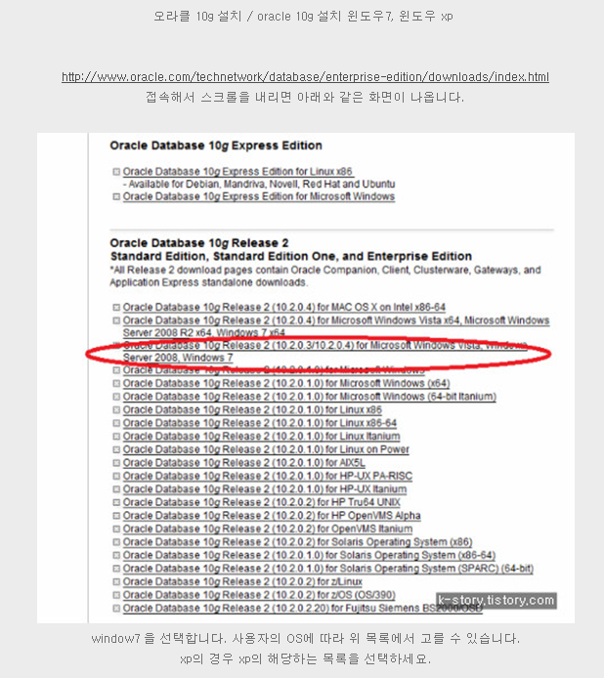
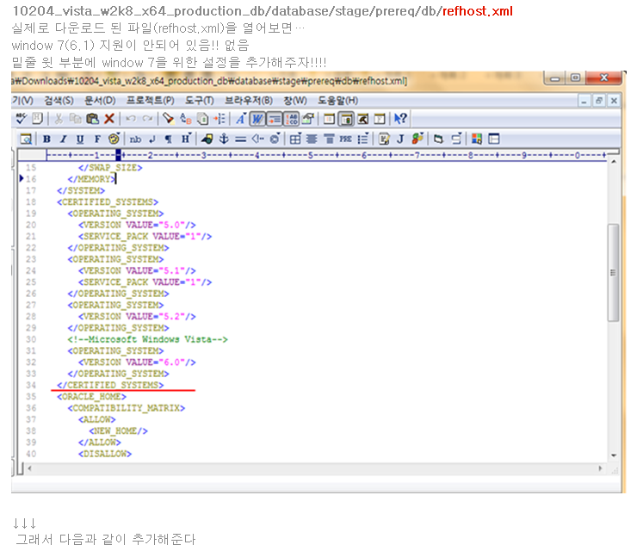
2. Oracle 10g win7에 설치 방법

Slide 4
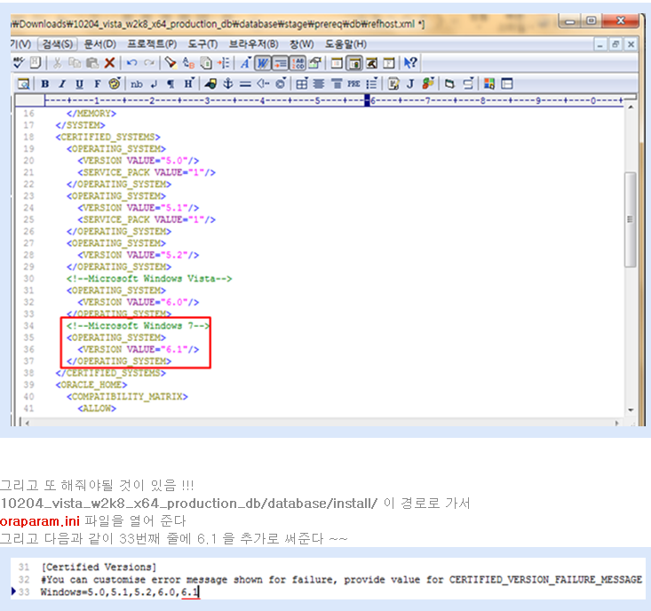
2. Oracle 10g win7에 설치 방법

Slide 5
3. 사용자 계정 만들기
- 최고 관리자 인 system 계정으로 접속하여 만듦
① 계정 만들기
create user 계정명 identified by 비밀번호;
② 만든 계정의 lock 풀기
alter user 계정명 account unlock;
③ 기본 권한설정
grant connect, resource to 계정명;
④ 권한 주기(특정 권한 부여)
grant create session, create table, create view,
create sequence, create procedure
to 계정명;

Slide 6
4. 알아두기
① 비밀번호 변경
alter user 계정명 identified by 비밀번호;
② system 비밀번호 모를 경우 접속방법
=> cmd창을 열어서 sqlplus /nolog 엔터.
conn /as sysdba;
③ 접근 가능한 table 목록 => select * from tab;
④ 특정테이블에 컬럼에 대한 정보 => desc table이름;
⑤ 접속된 상태에서 다른 계정의 접속 변경할 때
conn 계정명/비밀번호;
⑥ 현재 접속된 user 알아오기
show user;

Slide 7
5. SQL의 종류
DQL | Data Query Language - 데이터검색(select문장)
DML | Data Manipulation Language - 데이터 변경/ 추가(Insert / Update / Delete)
DDL | Data Definition Language - DataBase구조정의(Create / Alter / Drop)
DCL | Data Control Language - 권한지정, 제거(Grant / Revoke)

Slide 8
6. DataType(자료형)
문자형 | char(byte수) => 2000byte 최대지정 -고정길이 varchar2(byte수) => 4000byte 최대지정 -가변길이 * char 타입에 byte수를 지정하지 않으면 기본 1byte * 문자는 반드시 ' ' 묶는다.
숫자형 | number(전체자리수, 소수점자리수) ex) number(2) - 정수 2자리 (-99 ~ 99) number(5 , 2) - 전체 5자리 중에 2자리수가 소수점자리 int
날짜형 | date * '년-월-일' or '년/월/일' * 현재날짜와 시간을 가져오는 함수 - sysdate

Slide 9
7. 테이블 생성
생성방법
create table 테이블이름(
컬럼명 datatype [ null | not null ] [ constraint 별칭 제약조건 ] ,
컬럼명 datatype [ null | not null ] [ constraint 별칭 제약조건 ] ,
.....
)
주의
* [ ] 기호는 생략가능의 의미
* | 기호는 or 의미

Slide 10
8. 제약조건 종류
① Primary Key => 기본키(대표키) , 중복안 되고 not null
② Foreign Key => 외래키(참조키) , 다른테이블의 pk 참조
③ Unique => 중복 안됨, null 허용 , not null 지정하면 pk같은 효과
④ check => 조건을 주어 조건에 만족하는 값만 허용
⑤ default => 기본값 지정

Slide 11
8. 제약조건 종류
① Primary Key
CREATE TABLE userlist(
id VARCHAR2(10) CONSTRAINT id_pk PRIMARY key,
name varchar2(10) not null
)
특징
- 기본키, 중복안되고 not null 임.
- 하나의 테이블에 기본키는 반드시 한 개 만 존재.

Slide 12
8. 제약조건 종류
② Foreign Key
CREATE TABLE fk_member(
code number(2) NOT NULL ,
id VARCHAR2(20) NOT NULL
CONSTRAINT id_fk REFERENCES MEMBER(id) ,
etc VARCHAR2(10)
)
특징
- 다른 테이블의 기본키를 참조하는 키
- 중복가능/ null허용
- 참조되고 있는 테이블의 데이터 값 이외의 값은 삽입할 수 없음.
(insert 할 때 잘못된 데이터 삽입이 안되도록 하는 것.)

Slide 13
8. 제약조건 종류
③ Unique
CREATE TABLE userlist(
id VARCHAR2(10) CONSTRAINT id_pk PRIMARY key,
jumin char(13) not null CONSTRAINT jumin_un unique
)
특징
- 중복 안됨. (유일한 값)
- null을 허용함(만약, not null 지정하면 null허용 안됨)
- 테이블을 만들 때 pk와 같은 효과를 주기 위한 제약조건.
- 한 테이블에 여러 컬럼에 사용가능 함.

Slide 14
8. 제약조건 종류
④ check
CREATE TABLE ck_Test(
NAME VARCHAR2(10) NOT NULL,
age NUMBER(2) NOT NULL
CHECK (age BETWEEN 20 AND 30 )
--age컬럼의 값은 20~30사이만 허용
)
특징
조건을 주어 조건에 만족하는 값 만 삽입 가능하도록하는 것.

Slide 15
8. 제약조건 종류
⑤ default
CREATE TABLE de_Test(
NAME VARCHAR2(10) NOT NULL,
addr VARCHAR2(10) DEFAULT '서울'
)
특징
기본값을 지정하여 값을 넣지 않아도 기본값이 들어가도록 함.
null을 허용했을때 default컬럼의 값을 생략하면 무조건 default가 들어감.
null을 입력하고 싶을때는 직접 null을 넣어야 null이 들어감.

Slide 16
9. 테이블 수정 / 삭제
① 컬럼추가
alter table 테이블이름 add
(컬럼명 자료형 [제약조건] , 컬럼명 자료형 [제약조건] , ....)
② 컬럼삭제
alter table 테이블이름 drop column 컬럼이름
③ datatype변경
alter table 테이블이름 modify 컬럼이름 변경자료형
④ 컬럼이름 변경
alter table 테이블이름 rename column 기존컬럼명 to 변경컬럼명
⑤ 테이블 삭제
drop table 테이블이름

Slide 17
10. 레코드 삽입 / 수정 / 삭제
레코드 삽입
insert into 테이블이름(컬럼명, 컬럼명,...) values(값, 값, ...)
insert into 테이블이름 values(값, 값, ...)
=>모든 컬럼에 모두 값을 넣을 때 사용
레코드 수정
update 테이블이름
set 컬럼명=변경값 , 컬럼명=변경값 , 컬럼명=변경값 , .....
[ where 조건식 ]
레코드 삭제
Delete table이름 [ where 조건식 ]
truncate table 테이블이름 ; => 모든 레코드 삭제

Slide 18
11. 레코드 검색
레코드 검색
select distinct | * | 컬럼명 as 별칭, 컬럼명 별칭,....
from 테이블이름
[where 조건식 ]
[order by 컬럼명 desc | asc , .. ]
예
- 중복행제거(distinct)
select addr from member; -- 모든 레코드 검색(중복포함)
select distinct addr from member; -- 중복된 addr는 한번만 검색
- 컬럼명에 별칭주기( as or 공백)
select id as 아이디 , name "이 름“ from member;
- 정렬
SELECT * FROM EMP ORDER BY job asc , sal desc;

Slide 19
12. 연산자
① 산술연산자
② 관계연산자
+ | 더하기
- | 빼기
* | 곱하기
/ | 나누기
mod | 나머지 ex) Mod(값, 나눌 수)
> | 크다
< | 작다
>= | 크거나 같다
<= | 작거나 같다
!= | 같지않다
= | 같다
알아
두기
- nvl 함수
nvl(값, 대치값) - 값에 null이 있으면 대치값으로 변경한다.

Slide 20
12. 연산자
③ 조건연산자
And | 그리고 (양쪽모두 true일 때 만족)
Or | 또는(양쪽 중 한 개라도 true이면 만족)
컬럼명 In ( 값, 값, ..) | ex) id in (1,3,5) => id가 1 또는 3또는 5
컬럼명 Between 최소 and 최대 | ex) age between 10 and 20 => age의 값이 10~20 사이
컬럼명 like ‘와일드카드문자열’ | *와일드카드 _ => 한 글자 검색 % => 0개이상의 글자 검색 ex) name like ‘j%’ ; name like ‘___’ ; name like ‘j_a%’;

Slide 21
12. 연산자
③ 조건연산자
any | - 검색결과와 하나이상이 일치하면 참 ex) 컬럼명 < any(100, 200, 300) => 최대값보다 작다 컬럼명 > any(100, 200, 300) => 최소값 보다 크다
all | - 검색결과의 모든 값이 일치하면 참. ex) 컬럼명 < all(100, 200, 300) => 최소값보다 작다 컬럼명 > all(100, 200, 300) => 최대값보다 크다
not | not => 현재상태의 반대값 ex) id not in (1,3,5) age not between 10 and 20 name not like ‘j%’
④ null 값 찾기
- is null => null인 값 찾기
- is not null => null 아닌 값 찾기

Slide 22
13. 함수
① 집계함수
- sum(컬럼명) => 합계
- avg(컬럼명) => 평균(null값은 제외하고 나눔)
- max(컬럼명) => 최대값
- min(컬럼명) => 최소값
- count(컬럼명) => 총 레코드수(null값은 제외함)
- count(*) => null을 포함한 총 레코드수
- rank(expr) whithin group(order by 컬럼명 asc | desc )
=> 전체 값을 대상으로 각 값의 순위를 구함.
ex) --급여가 3000의 등수 구하기
SELECT RANK(3000) within GROUP(ORDER BY sal desc)
FROM EMP;

Slide 23
13. 함수
집계함수 사용시 Group by
- 집계함수를 이용할 때 group by에 없는 일반 컬럼명은 함께 검색할 수 없다.
- 특정컬럼 기준으로 group by 를 하여 각 그룹별 집계함수를 사용 수 있다.
ex) -- 각 반 별 kor의 총점, 평균, 최대, 최소
SELECT ban , SUM(kor) 합계, AVG(kor), MAX(kor), MIN(kor) ,
COUNT(*) , COUNT(kor)
FROM sungjuk
GROUP BY ban;

Slide 24
13. 함수
② 숫자함수
- round(숫자, 자리수)=> 반올림
- ceil(숫자) => 올림 한 후 정수반환
- floor(숫자)=>내림 한 후 정수 반환
- mod(숫자, 나눌수) => 나머지
- trunc(숫자, 자리수)=> 버림

Slide 25
13. 함수
③ 문자열 함수
- upper(문자열) => 모두 대문자
- lower(문자열) => 모두 소문자
- initcap(문자열)=> 단어의 첫 글자 대문자로 표현
- length(문자열) => 문자열의 길이
- substr(문자열, 시작, 개수) => 문자의 일부분 추출
- instr(문자열, 찾을문자열) => 찾을 문자열의 출현 위치 알려줌
- instr(문자열, 찾을문자열, 시작번지수, 몇번지 위치)
ex)instr(job,'A',-1) => -1은 뒤에서 부터 검색.
- lpad(문자열, 전체자리수, 특정문자)
=> 오른쪽 정렬 후 왼쪽 빈 공백에 특정문자로 채움
- Rpad(문자열, 전체자리수, 특정문자)
=> 왼쪽 정렬 후 오른쪽 빈 공백에 특정문자로 채움)
- ltrim() => 왼쪽 공백제거
- rtrim()=> 오른쪽 공백제거

Slide 26
13. 함수
④ 날짜함수
- sysdate => 현재날짜와 시간
- month_between(날짜, 날짜) => 두 날짜 사이의 개월 수를 구함
- add_months(날짜, 숫자) => 날짜에서 숫자만큼 월을 더함.
- next_day(날짜, 요일) => 날짜에서 가장 가까운 요일의 날짜구함
(1 = 일요일 , 2 = 월요일,..... )
- last_day(날짜) => 날짜 달의 마지막 날짜를 구함.

Slide 27
13. 함수
⑤ 형변환 함수
- to_char(datetime, format형식)=> 날짜를 format형식으로 변환
ex) to_char(sysdate , 'YYYY-MM-DD')
to_char(sysdate , 'YYYY-MM-DD HH:MI:SS')
to_char(sysdate , 'YYYY-MM-DD HH24:MI:SS')
- to_char(number, format형식)=> 숫자를 format형식으로 변환
ex) 3자로 콤마
to_cahr(2000, '999,999') => 2,000
to_cahr(2000, 'L999,999') => \2,000 => 지역에 따른 화페표시
to_cahr(2000, '$999,999') => $2,000
- to_date(문자열) => 문자를 날짜로 변환
- to_number(문자열)=> 문자를 숫자로 변환

Slide 28
13. 함수
- select절에서 조건을 주어 조건에 따라 실행문장을 다르게 할 때 사용하는 함수
decode(대상,
값, 문장,
값, 문장,
값, 문장,,,,,)
=> 대상에 해당하는 값이 일치하는 경우 사용함.
case [대상]
when 조건1 then 문장
when 조건2 then 문장
when 조건3 then 문장
...
else 문장
end

Slide 29
14. Join
두 개 이상의 테이블을 하나의 테이블로 만들어 한번의 검색으로 여러 컬럼의 정보를
확인할 때 사용함.
종류
- inner Join
- outer Join
left outer Join
right outer join
full outer join

Slide 30
14. Join
Inner Join 방법
select 컬럼명 , .....
from 테이블이름 별칭 [Inner] join 테이블이름 별칭
on 별칭.컬럼명 = 별칭.컬럼명
- 여러개의 테이블 조인
select 컬럼명 , .....
from 테이블이름 별칭 [Inner] join 테이블이름 별칭
on 별칭.컬럼명 = 별칭.컬럼명 [Inner] join 테이블이름 별칭
on 별칭.컬럼명 = 별칭.컬럼명 ...

Slide 31
14. Join
outer left join 방법
select 컬럼명, .....
from 테이블이름 별칭 outer left join 테이블이름 별칭
on 별칭.컬럼명 = 별칭.컬럼명
outer right join 방법
select 컬럼명, .....
from 테이블이름 별칭 outer right join 테이블이름 별칭
on 별칭.컬럼명 = 별칭.컬럼명
outer full join 방법
select 컬럼명, .....
from 테이블이름 별칭 outer full join 테이블이름 별칭
on 별칭.컬럼명 = 별칭.컬럼명

Slide 32
15. Union
union
- 두 개의 테이블의 레코드를 합치는 것.(중복 행 제거함)
SELECT * FROM emp
UNION
SELECT * FROM c_emp;
Union all
- 두 개의 테이블의 레코드를 합치는 것.(중복 행 제거 안함.)
SELECT * FROM EMP
UNION all
SELECT * FROM C_EMP;

Slide 33
16. SubQuery
① 메인 쿼리 안에서 또 다른 쿼리문이 있는 것.
② 반드시 서브쿼리를 괄호로 묶는다.
③ 메인쿼리 보다 서브쿼리가 먼저 실행되어 결과를 메인 쿼리의 조건으로 사용
④ 서브쿼리의 결과가 한 개 이상 반환될때는 in , any, all 연산자를 사용함.
⑤ 서브쿼리의 결과가 한 개일 때는 비교연산자 사용함.
ex) select * from emp where ename = ( 서브쿼리문장 ) ;

Slide 34
17. View
① 가상테이블
② 실제 존재하지 않지만 실제 테이블과 똑같이 사용함
(select , insert , delete, update 가능)
③ 복잡한 쿼리문을(조인, 서브쿼리)미리 뷰로 만들어 사용하면
간단하게 검색 가능함.(단,insert , delete, update 안됨)
④ 보안을 위해 사용함(관리자 유형에 따라 특정 컬럼 만 선택하여 보여줌)

Slide 35
17. View
View 생성 방법
create view 뷰이름
as
뷰의 내용
View 수정 방법
create or replace view 뷰이름
as
뷰의 내용
View 삭제 방법
drop view 뷰이름

Slide 36
18. 테이블 복사 / 레코드 복사
테이블 복사
=> 이미 생성된 테이블의 구조나 레코드와 열을 선택적으로 복사할 수 있다.
=> 방법
create table 테이블이름
as
복사할테이블내용
레코드 복사
=> insert 할 때 레코드를 다른 테이블에서 가져와서 삽입하기
=> 방법
insert into 테이블이름
select 컬럼명, ... from 테이블이름

Slide 37
18. 테이블 복사 / 레코드 복사
테이블 복사 예)
- emp테이블의 모든컬럼과 모든 레코드 복사하기
=> CREATE TABLE c_emp AS SELECT * FROM EMP;
- emp테이블의 특정컬럼을 복사하기(컬럼명이름 변경포함)
CREATE TABLE c_emp2 AS
SELECT empno 번호, ename 이름, job 직업,sal 급여 FROM EMP;
- emp테이블의 특정레코드만 복사하기(조건사용)
CREATE TABLE c_emp3 AS
SELECT * FROM EMP WHERE deptno=20;
- emp테이블의 테이블의 구조만 복사하기(조건을 항상 불만족표현)
CREATE TABLE c_emp4 AS SELECT * FROM EMP WHERE 1=0

Slide 38
19. rownum
- 검색할 때 자동 행 번호 추가
ex)
SELECT ROWNUM, ename, sal
FROM emp;
ex)
SELECT ROWNUM, ename, sal
FROM (SELECT * FROM EMP ORDER BY sal)

Slide 39
20. Sequence
- 자동증가 컬럼.
- 순차적으로 값을 증가하여 내부적으로 유일한 값을 만듦
시퀀스를 생성할 때 시작값 ,최대값 , 증가치를 지정하여 자동증가 하도록 만듦
Sequence 생성방법
create sequence 시퀀스이름 -- 1부터 시작
[start with 시작값 ]
[increment by 증가치 ]
[maxvalue 최대값 ]
[minvalue 최소값 ]
[cycle | nocycle ]
[cache | nocache ]

Slide 40
20. Sequence
Sequence 사용법
- 시퀀스이름.nextval => 시퀀스값 증가
- 시퀀스이름.currval => 현재 시퀀스값 가져오기
Sequence 수정
alert sequence 시퀀스이름
Sequence 삭제
drop sequence 시퀀스이름

Slide 41
21. transaction
- insert ,update ,delete를 수행한 결과를 저장(commit), 취소(rollback) 할 수 있다.
- 특정 영역을 나누어서 저장, 취소를 선택적으로 할 수 있다
savepoint 이름; =>SQL실행 전에 영역을 분할함.
rollback 이름; => 특정 영역에 해당하는 부분까지 취소됨.
- Commit - 전체저장완료
- rollback - 전체취소

Slide 42
22. 다른계정에 있는 테이블 접근하기
- 현재 접속된 user 알아오기
show user;
- 다른계정에 있는 테이블에 접근하기 위해서는 권한설정 필요.
1. system계정으로 접속하여 권한부여
grant all on 계정명.테이블이름 to 계정명;
2. 다른 계정으로 접속
conn 계정명/비번
3. 다른 계정에 있는 테이블접속하기
SELECT * FROM 계정명.테이블이름;
4. 권한 취소
revoke all on 계정명.테이블이름 from 계정명;

Slide 43
23. 데이터베이스 백업하기
1. 테이블을 export 하는 방법.
=> data를 옮기고 싶은 테이블을 dmp 파일로 만든다.
방법) cmd 창을연다(cmd창 위치는 상관 없다.)
exp id/pwd tables=(xxx,xxx,xxx ...) file=c:\aaa.dmp
exp id/pwd file=c:\aaa.dmp -> 모든테이블 백업
=> xxx부분은 테이블이름으로 가지고 오고자하는 테이블 이름을콤마로 연결한다.
=> aaa.dmp는 aaa는 원하는 파일명지정한다. c:\폴더에 만들어진다.
2. 만들어진 aaa.dmp 파일을 import 하는 방법.
방법) cmd 창을 연다.(cmd창 위치는 상관 없다.)
imp id/pwd ignore=y full=y file=c:\aaa.dmp
imp id/pwd file=c:\aaa.dmp full=y
=> c:\aaa.dmp는 export로 만들 어진 파일을 가지고와
현재 컴퓨터의 c:\폴더에 넣어놓아야한다.
=> 기존에 테이블이 존재 한다면 데이터가 추가 되고
테이블이 존재 하지 않으면 테이블을 자동으로 만들어 추가된다.

Slide 44
감
사
합
니
다
!

